Slide 1
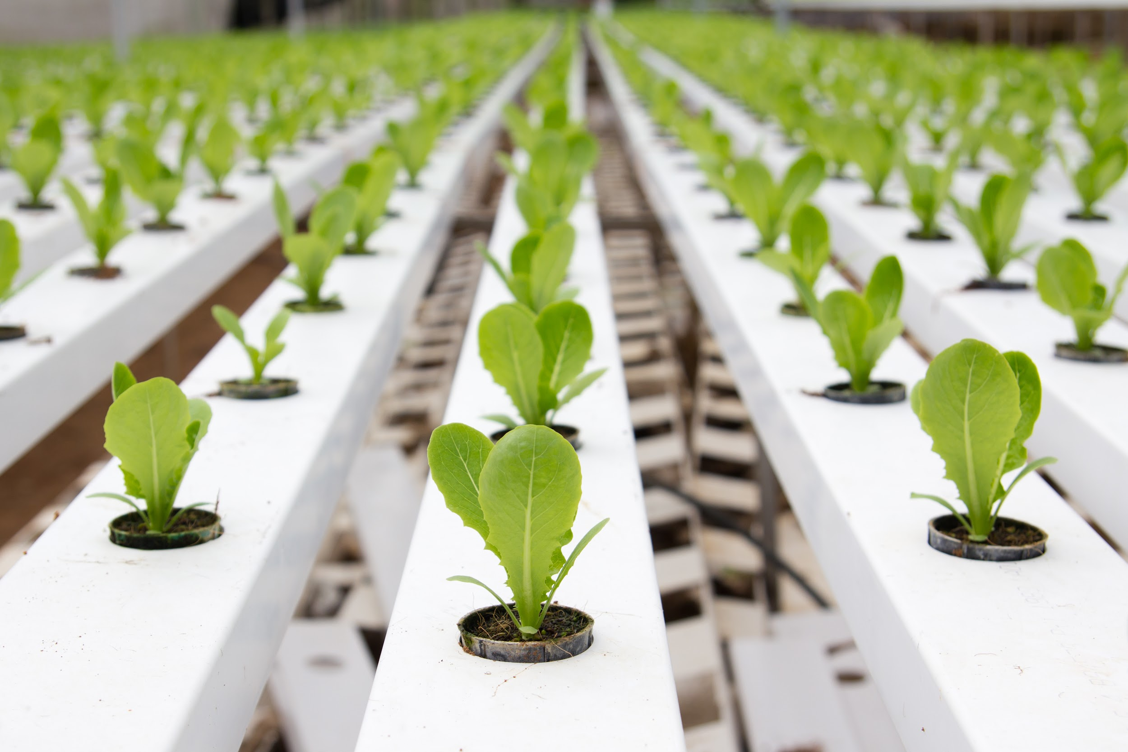
Lab Farm 2
Inias Somers
Seppe De Beule
Sam Van Bogaert
Raymond Mohammad
Gilian Sterckx
Kevin Van de Vyver

Slide 2
Taakverdeling
Seppe De Beule ➪ Plant Conditioning ➩ Web Dashboard
Sam Van Bogaert ➪ Plant Conditioning ➩ Sensoren
Inias Somers ➪ Plant Robot ➩ PCB
Kevin Van de Vyver ➪ Plant Robot ➩ Constructie
Raymond Mohammad ➪ Project Manager ➩ API
Gilian Sterckx ➪ Camera ➩ Beeldherkenning

Slide 3
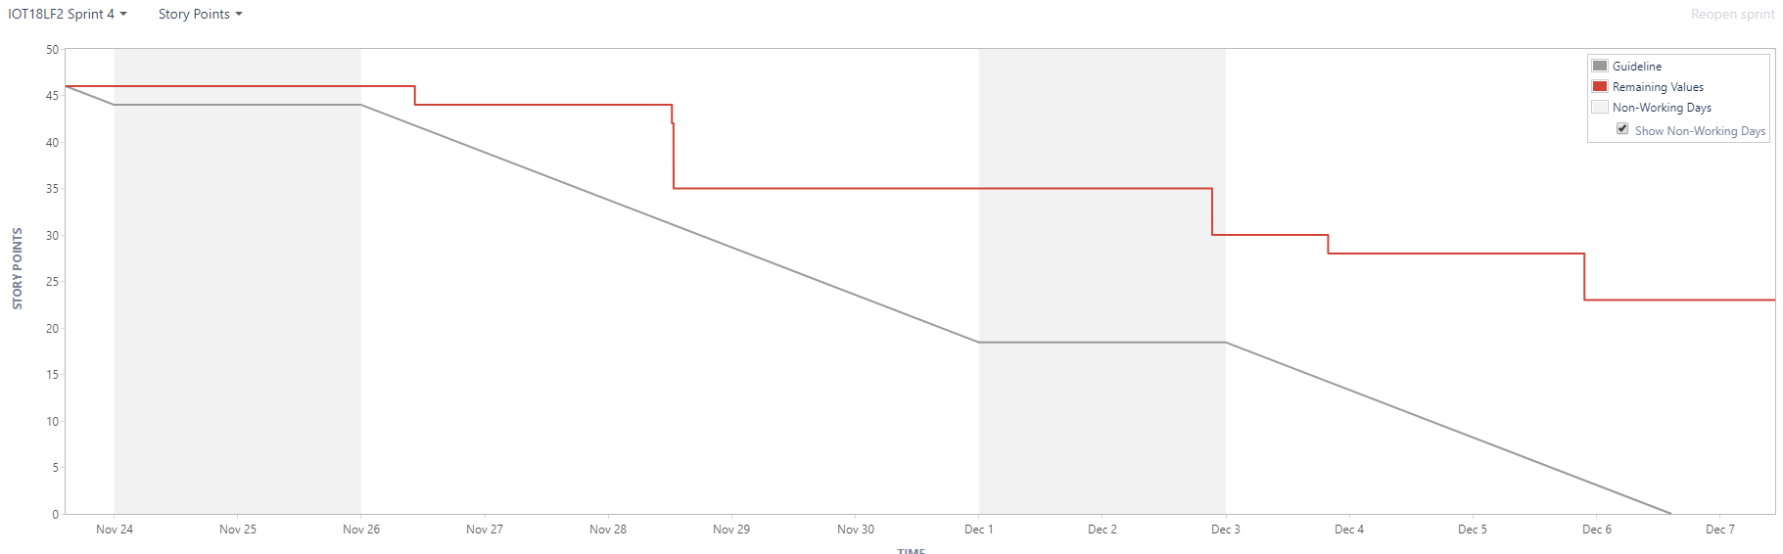
Burndown chart sprint 4

Slide 4
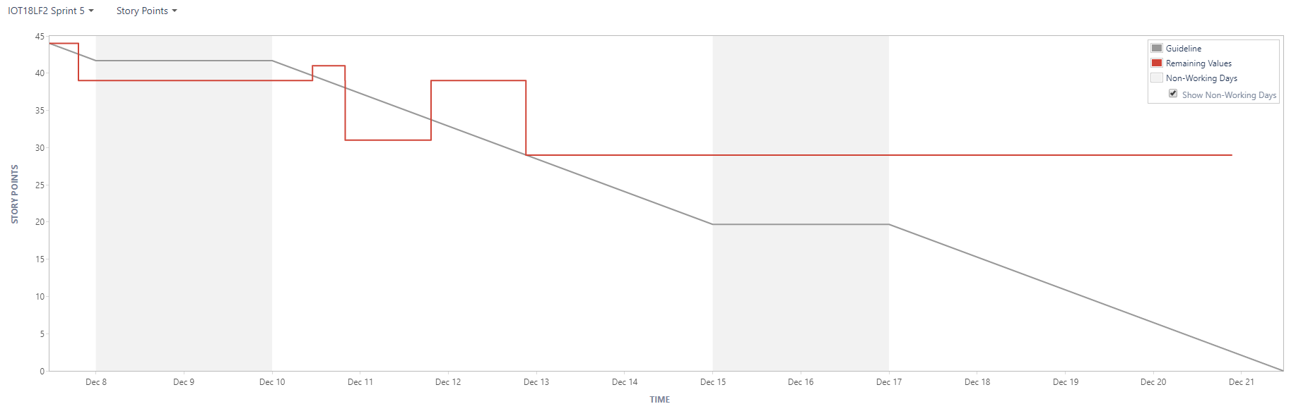
Burndown chart sprint 5

Slide 5
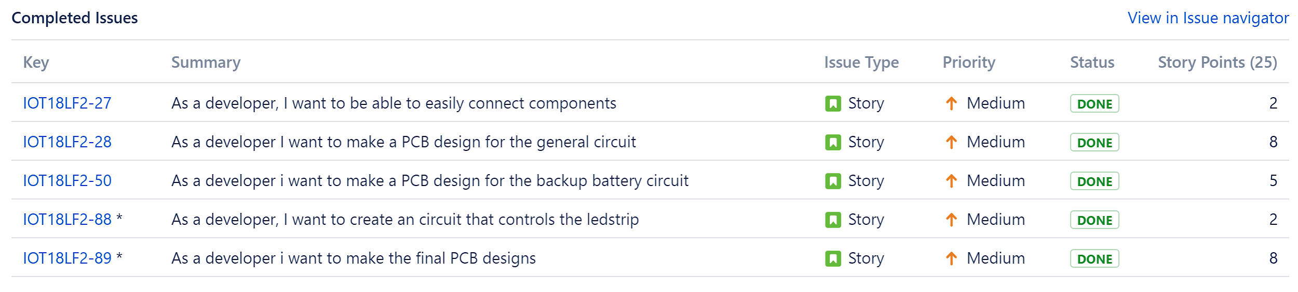
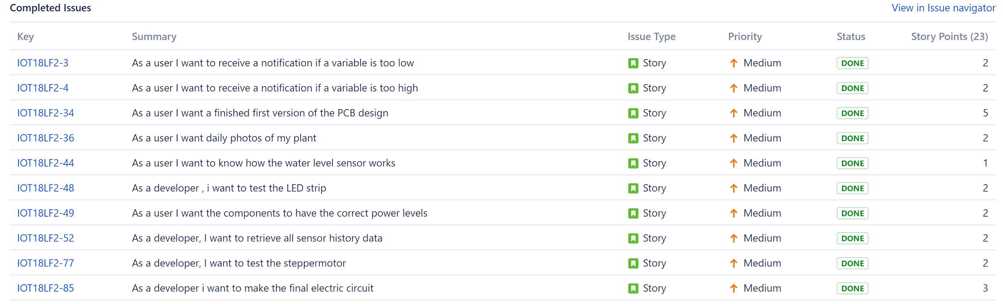
Afgewerkte stories

Slide 6
Sensoren & Python script
Waterniveau sensor van het waterreservoir werkt
Inkomende data geformatteerd
MQTT published op topic

Slide 7
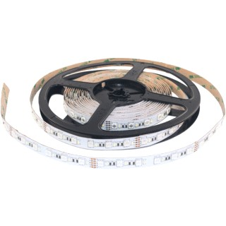
Ledstrip
Ledstrip werkend gekregen
Besturing via MOSFETs
Raspberry Pi → MOSFET → Ledstrip

Slide 8
Dashboard
MQTT optie toegevoegd
Functionele tweaks (URL’s, sidebar veranderd)

Slide 9
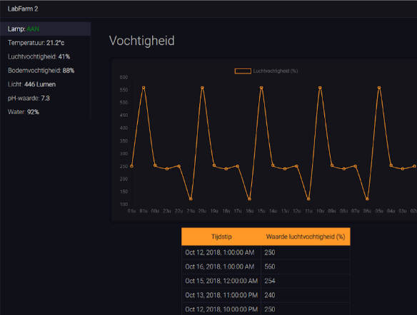
API

Slide 10
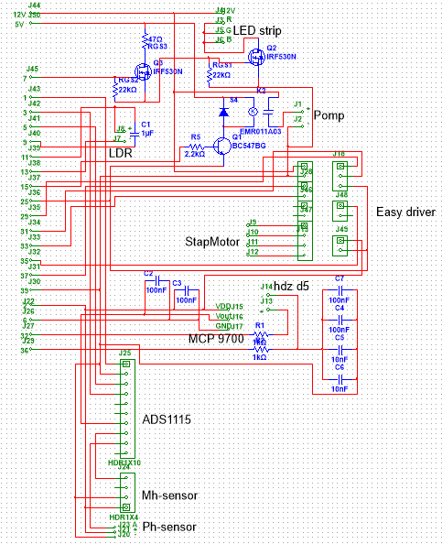
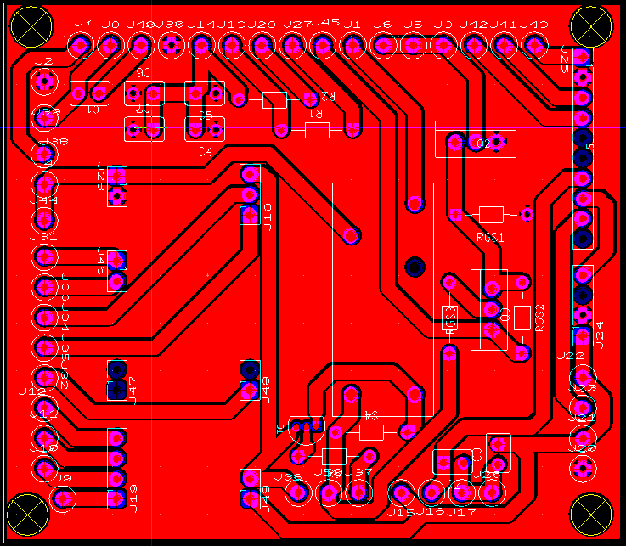
PCB

Slide 11
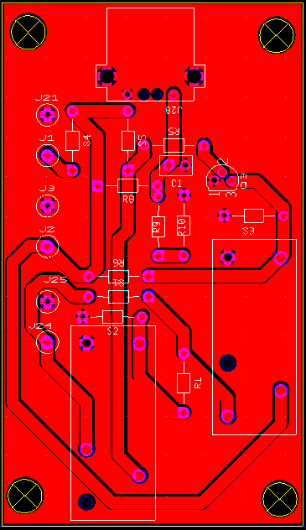
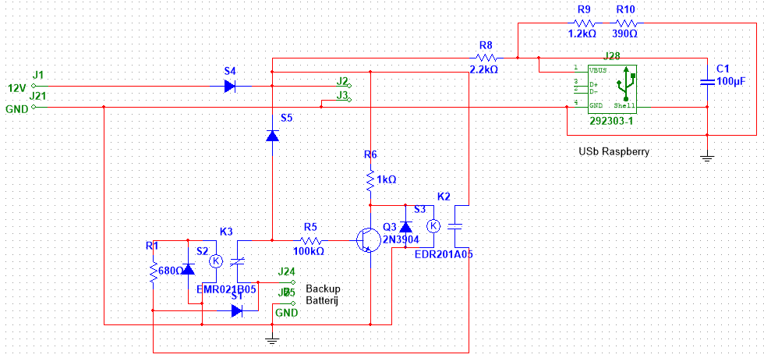
PCB

Slide 12



Beeldherkenning
Verbinding met imgur.api is gelegd
Imgur API zal gebruikt worden als database voor de afbeeldingen

Slide 13
Planning
Constructie afwerken (tandwielen + plaatje + stappenmotor)
Led strip besturen ( Manueel via dashboard )
PCB’s werkend hebben
Pomp aansluiten
Sensor data op datum

